Slide 1
VYUŽITÍ ZÁKONA ZACHOVÁNÍ MECHANICKÉ ENERGIE (ZZME) PŘI PÁDU MÍČKU

Slide 2
1. V nejvyšším bodě má míček maximální
polohovou energii (výška je maximální).
Pohybová energie je nulová (v = 0 m/s).
2. Při pádu se zvětšuje pohybová energie
(zvětšuje se rychlost). Polohová energie
se zmenšuje (zmenšuje se výška).
3. Těsně před dopadem má míček
maximální pohybovou energii (dopadá s
maximální rychlostí). Polohová energie
je nulová (h = 0)

Slide 3
PŘI PÁDU MÍČKU JE V KAŽDÉM BODĚ TRAJEKTORIE SOUČET POLOHOVÉ A POHYBOVÉ ENERGIE STEJNÝ.
E_{K} + E_{P} = konst.
Zákon zachování mechanické energie (ZZME)

Slide 4
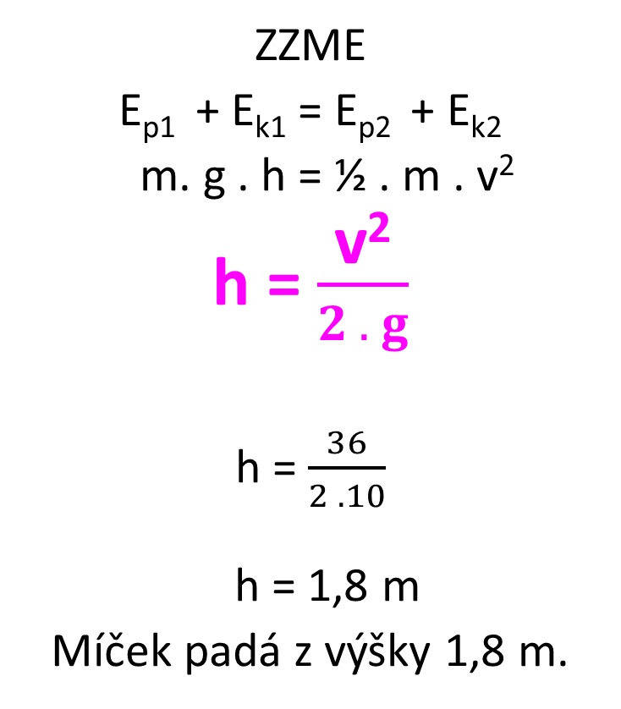
Př. 1. Vypočítej z jaké výšky padá míček, dopadl-li rychlostí 6 m/s.
E_{p1} = m. g . h
E_{k1} = 0
h
E_{p2} = 0
E_{k2} = ½ . m . v²
ZZME
E_{p1} + E_{k1} = E_{p2} + E_{k2}
m. g . h = ½ . m . v²
h = $\frac{\text{v}\text{2}}{2 . g}$
h = $\frac{36}{2 . 10}$
h = 1,8 m
Míček padá z výšky 1,8 m.

Slide 5
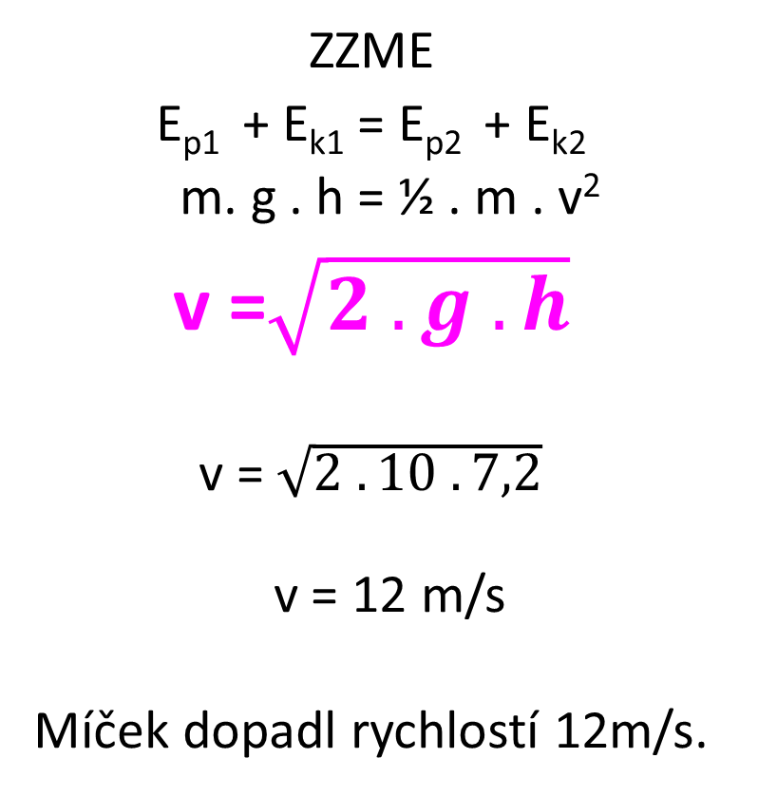
Př. 2. Vypočítej jakou rychlostí dopadne míček hozený z výšky 7,2 m.
E_{p1} = m. g . h
E_{k1} = 0
h
E_{p2} = 0
E_{k2} = ½ . m . v²
ZZME
E_{p1} + E_{k1} = E_{p2} + E_{k2}
m. g . h = ½ . m . v²
v =$\sqrt{2 . g .h}$
v = $\sqrt{2 . 10 . 7,2}$
v = 12 m/s
Míček dopadl rychlostí 12m/s.

Slide 6
CVIČENÍ ZADÁNÍ
Jakou rychlostí dopadne na zem míček hozený z výšky 5 m?
Z jaké výšky padá těleso dopadne-li rychlostí 50,4 km/h?
Jakou rychlostí jsme vyhodili míč, doletěl-li do výšky 4,05 m?
Do jaké výšky vyletělo těleso hozené rychlostí 7 m/s?

Slide 7

CVIČENÍ ŘEŠENÍ
1. v = $\sqrt{2 . 10 . 5}$ = 10 m/s
2. h = $\frac{196}{2 . 10}$ = 9,8 m
3. v = $\sqrt{2 . 10 . 4,05}$ = 9 m/s
4. h = $\frac{49}{2 . 10}$ = 2,45 m

